Slide 1

educação bilingue para surdos
aluno: marcelo de araújo

Slide 2
sumário
O que é Bilinguismo
Tipos de Ensino Bilingue
O Ensino Bilingue para surdos
Língua de sinais e Língua oral para o surdo
Conceito Filosófico
Objetivo do Ensino Bilingue para surdos
Metodologias do Ensino Bilingue
Oralismo
Comunicação Total
Bilinguismo
Referências

Slide 3

O que é bilinguismo?
coexistência de dois sistemas linguísticos diferentes (língua, dialeto, falar etc.) numa coletividade, alternativamente pelos falantes segundo exigências do meio em que vivem, ou de situações específicas.
uso concomitante de duas línguas por um falante, ou grupo, com igual fluência ou com a proeminência de uma delas.

Slide 4
Tipos de ENSINO BILINGUE
SIMULTÂNEO
CONSECUTIVO
TARDIO
Neste processo, o aluno é imerso no processo de aprendizagem dos dois idiomas de forma concomitante, ou seja, conhecerá as estruturas linguísticas de cada língua ao mesmo tempo.
Acontece quando o aluno já tem algum conhecimento de um idioma e passa a aprender uma nova. Neste cenário, o aprendizado prévio da língua principal ajudará na compreensão do outro idioma.
O aprendizado dos idiomas podem acontecer por aprendizagem ou aquisição (intercâmbios, mudar de país) e normalmente tem o seu início na adolescência.

Slide 5

O ensino bilingue para surdos
O ensino bilingue tem como pressuposto básico a necessidade do surdo ser bilíngue, ou seja, este deve adquirir a Língua de Sinais, que é considerada a língua natural dos surdos, como língua materna e como segunda língua, a língua oral utilizada em seu país. Estas duas não devem ser utilizadas simultaneamente para que suas estruturas sejam preservadas.

Slide 6
língua de sinais e língua oral para o surdo
As línguas de sinais são basicamente diferentes das línguas orais devido à sua modalidade espaço-visual, que faz com que sejam percebidas através da visão e produzidas através das mãos e das expressões faciais e corporais. A aquisição da LIBRAS pelo surdo, ao contrário da língua oral, deve ocorrer espontaneamente, ou seja, através do diálogo. O surdo não necessita de aulas de LIBRAS e sim de conviver com indivíduos que tenham fluência nessa língua.
A língua oral é aprendida mais lentamente pelo surdo porque esse aprendizado requer uma sistematização e utilização de recursos e técnicas específicas para suprir a falta do órgão sensorial da audição. O ensino bilingue acredita que dominando a Língua de Sinais é mais fácil para o surdo perceber estes aspectos na língua oral, já que ele tem exemplos na língua de sinais para se guiar.

Slide 7
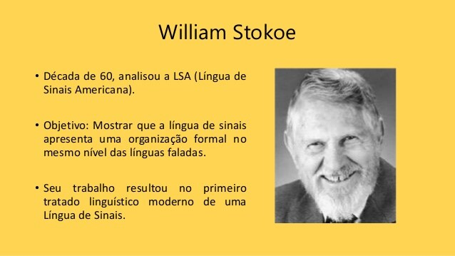
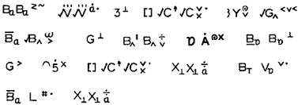
Conceito filosófico
O conceito mais importante que a filosofia traz é que os surdos formam uma comunidade, com cultura e língua próprias. Durante muitos anos as línguas de sinais foram proibidas aos surdos por serem consideradas um meio de comunicação inferior, inconveniente e destituída de rigor científico. A partir de Stokoe (1960), passou-se a ver a língua de sinais como realmente uma língua e não apenas como mero gesto.

Slide 8
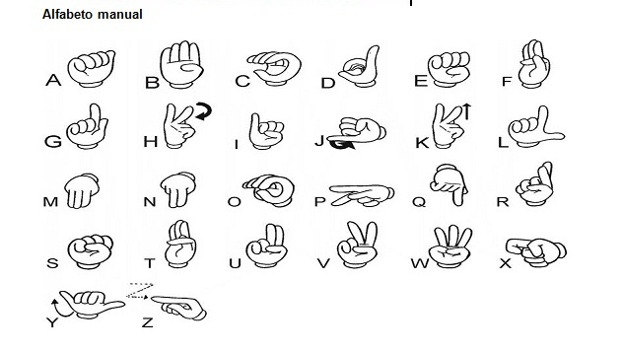
Objetivo do ensino bilingue para surdos
O ensino bilingue propõe que o surdo comunique-se fluentemente na sua língua materna (língua de sinais) e na língua oficial de seu país. O desenvolvimento cognitivo, afetivo, sociocultural e acadêmico dos surdos não depende necessariamente de audição, mas sim do desenvolvimento espontâneo da sua língua. A língua de sinais propicia o desenvolvimento linguístico e cognitivo do surdo, facilita o processo de aprendizagem, serve de apoio para a leitura e compreensão.

Slide 9
metodologias DO ENSINO BILINGUE
ORALISMO
BILINGUISMO
COMUNICAÇÃO TOTAL
Tem como objetivo integrar os surdos nas comunidades ouvintes por meio da fala, condicionando-os e desenvolvendo-os na linguagem oral. Para se ter uma boa comunicação é importante que o Surdo oralize bem. O oralismo tem como principal objetivo habilitar o surdo a falar fazendo que ele se integre nas comunidades ouvintes.
É uma proposta de ensino usada por escolas, igrejas, empresas que se propõe a deixar acessível aos Surdos às duas Línguas. Priorizando as seguintes ordens: - Sinais; - Leitura; - Escrita; - Fala (opcional).
Tem como objetivo a comunicação, usando ao mesmo tempo duas línguas, oral e visual, por exemplo, no nosso caso: Português e LIBRAS, os sinais são usados na ordem da Língua Oral (S.V. O/ S.O.V), não respeitando a própria Língua de Sinais, uma comunicação BIMODAL.

Slide 10

oralismo
Surgiu por volta do século XVIII e a partir das resoluções do Congresso de Milão (1880). Na época a língua de sinais foi oficialmente proibida nas escolas e a comunidade surda foi excluída da política e instituições de ensino.

Slide 11
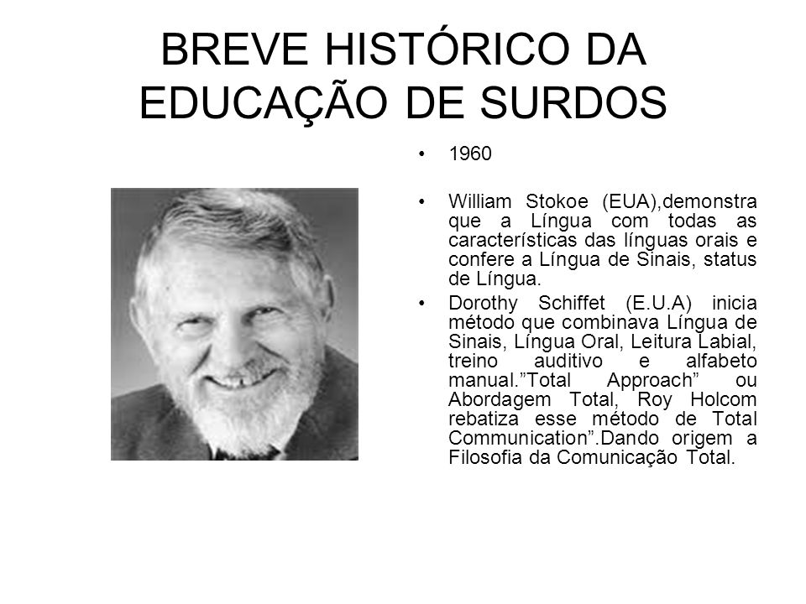
comunicação total
O insucesso do Oralismo deu origem a novas propostas em relação á educação da pessoa surda. A abordagem que surgiu por volta de 1970 foi chamada de Comunicação Total. Nessa abordagem educacional foi permitida a prática de uma série de recursos: língua de sinais, leitura orofacial, utilização de aparelhos de amplificação sonora, alfabeto digital. Os estudantes surdos poderiam então expressar-se como achassem mais conveniente.

Slide 12

bilinguismo
O Bilinguismo, como proposta para a educação de surdos, surgiu na década de 80. Esta linha teórica defende que o aprendizado da Língua sinalizada deve preceder o da Língua oral, utilizada na comunidade a qual o surdo pertence.

Slide 13
referências
https://languages.oup.com/google-dictionary-pt/
https://labdoensino.com.br/blog/tipos-de-bilinguismo
https://portaleducacao.com.br/conteudo/artigos/fonoaudiologia
http://petpedagogia.ufba.br/proposta-bilingue-na-educacao-de-surdos
https://ufrgs.br/psicoeduc/wiki/index.php/
https://anais.unicentro.br/
https://adaptareincluir.blogs.sapo.pt/
GOLDFELD, M. A criança surda: Linguagem e Cognição numa perspectiva sociointeracionista, São Paulo: 2ª Edição. Pexus, 1997.

